Slide 1
Фонематический слух –
основа правильной речи
Подготовила:
Учитель-логопед Е.П.Биткулова

Slide 2

Что такое слух?
Это способность человека с помощью ушей воспринимать звуки и ориентироваться по ним в окружающей среде.
Слух бывает неречевой и речевой.

Slide 3
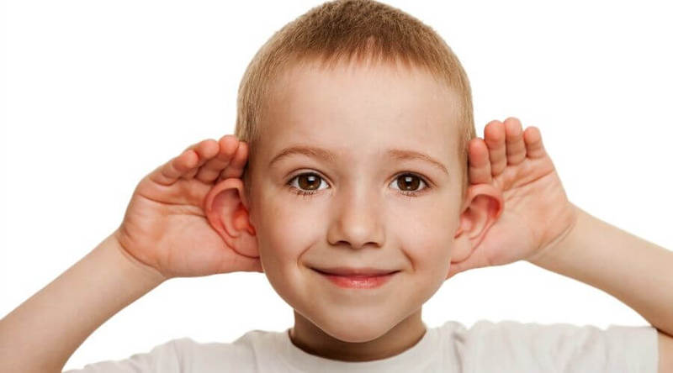
Неречевой слух
Речевой слух
Это восприятие природных, бытовых и музыкальных шумов.
Способность человека различать и узнавать звуки речи.

Slide 4

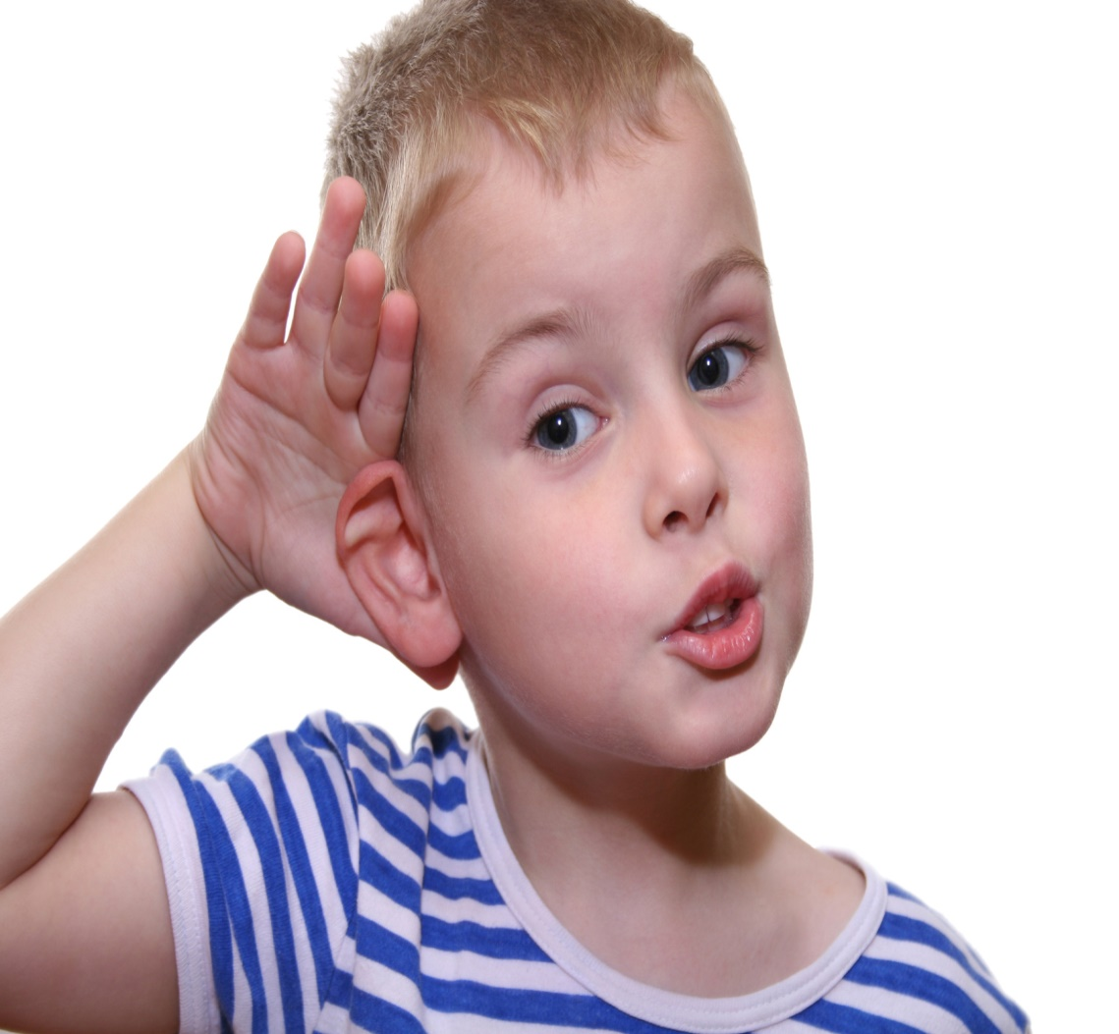
Что такое фонематический слух?
Фонематический слух отвечает за различение фонем (звуков) речи.
Он помогает нам различать слова и формы слов, похожие по звучанию, и правильно понимать смысл сказанного.

Slide 5
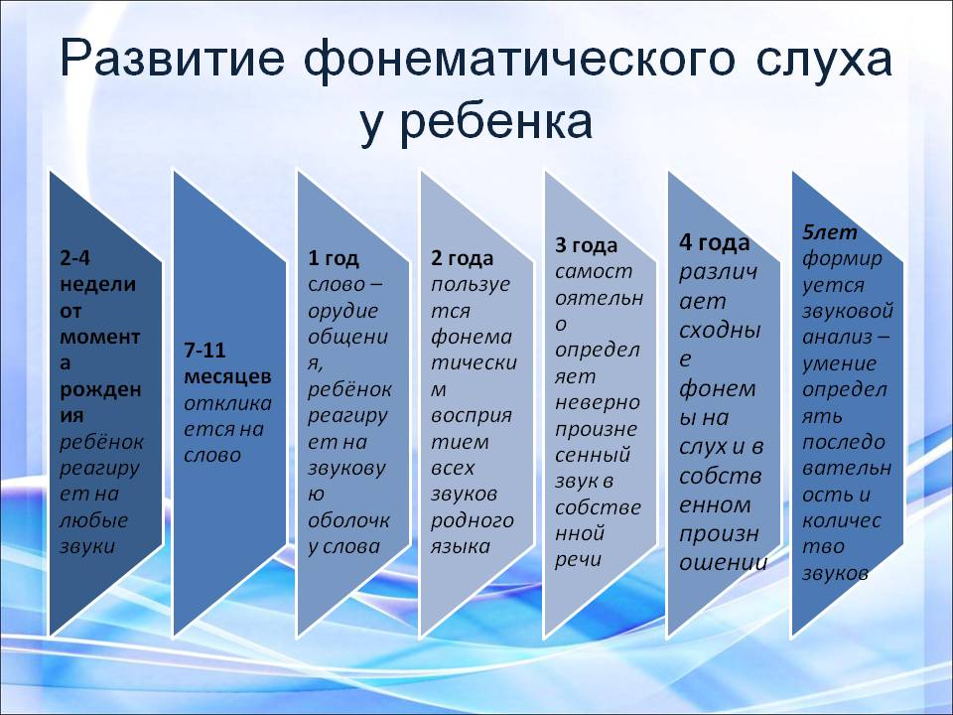

Slide 6


Развитие фонематического слуха у детей - залог успешного обучения чтения и письму.

Slide 7
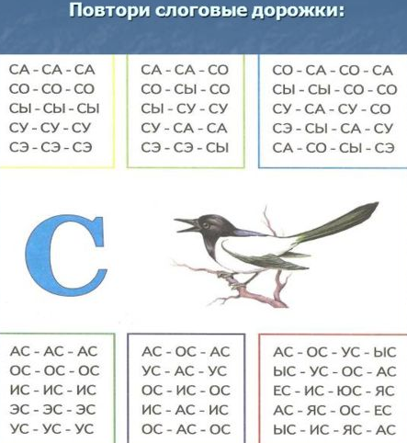

Slide 8
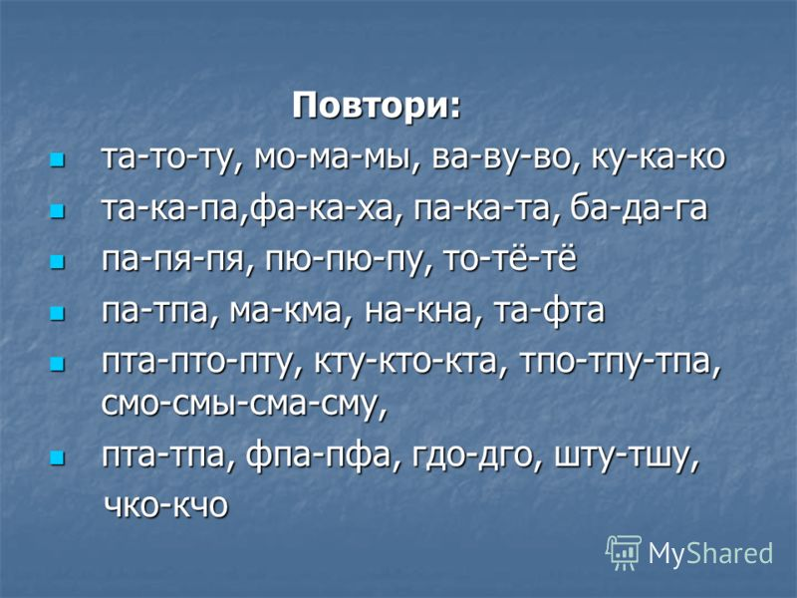

Slide 9
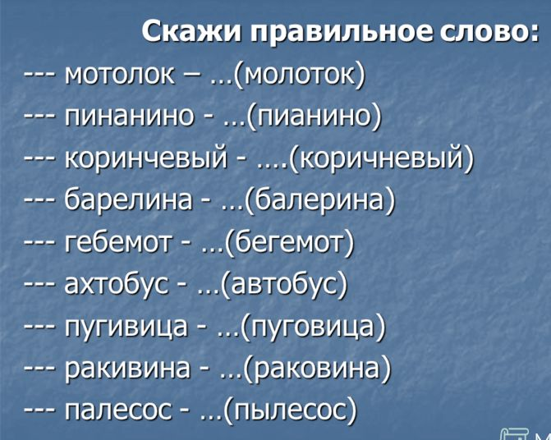

Slide 10
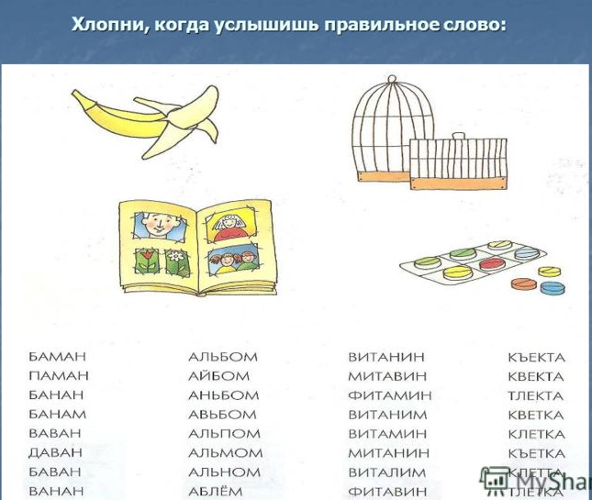

Slide 11
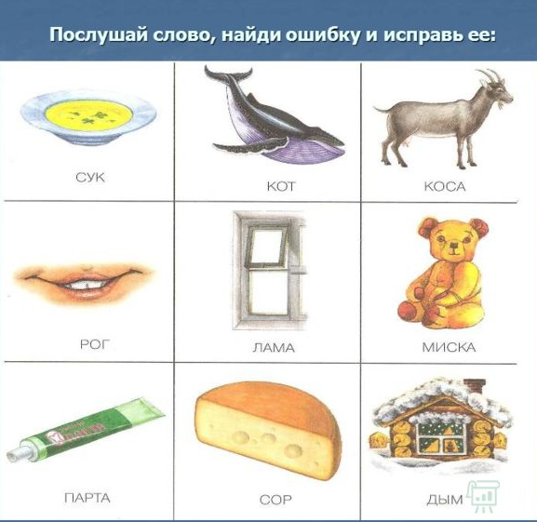

Slide 12
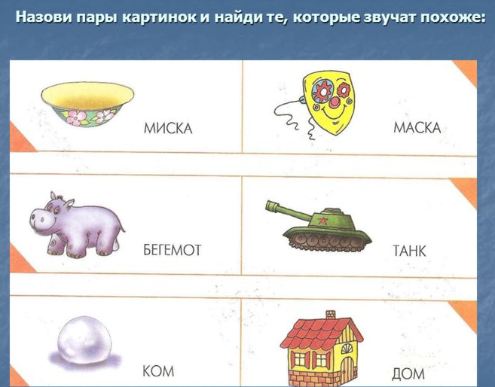

Slide 13


Slide 14
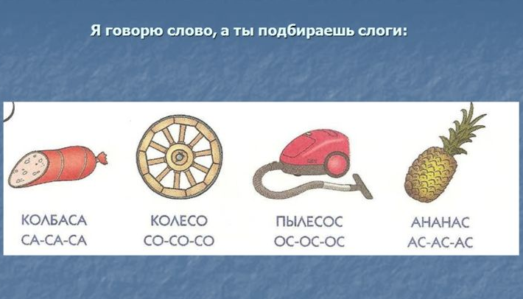

Slide 15
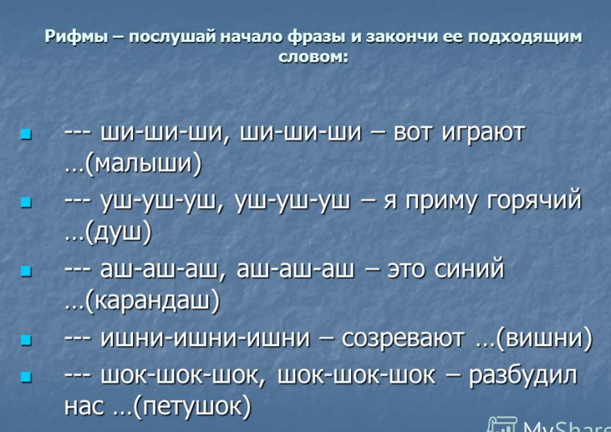

Slide 16
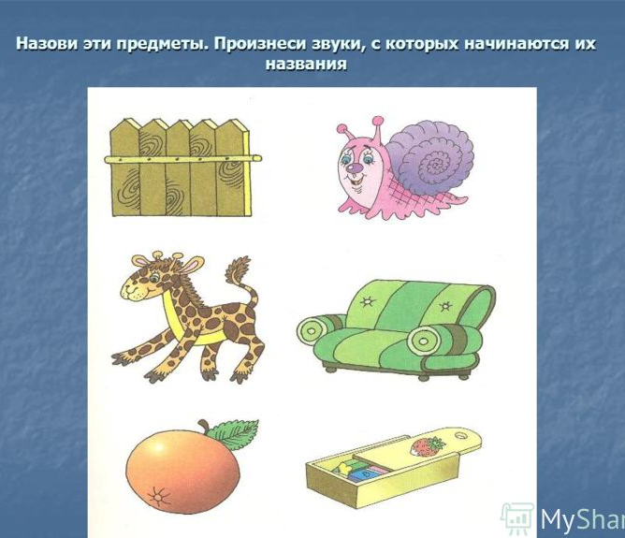

Slide 17
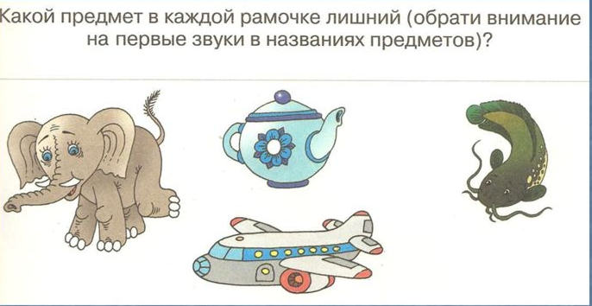

Slide 18
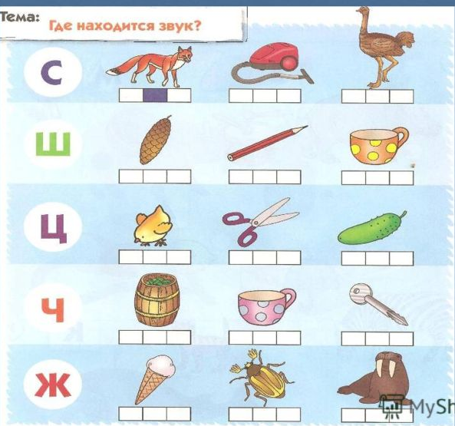

Slide 19


Slide 20
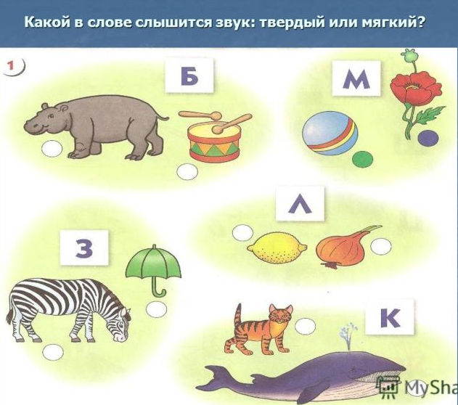

Slide 21
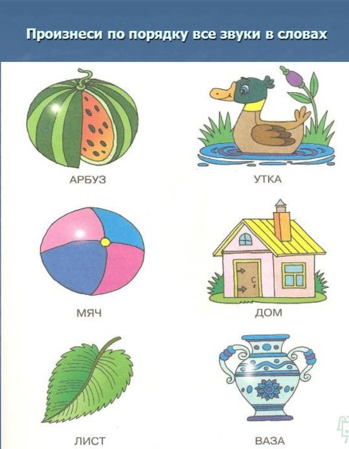

Slide 22


Slide 23


Slide 24


Slide 25






Slide 26

В основе обучения грамоте – не буква, а звук. Прежде, чем показать ребёнку новую букву, следует научить слышать его этот звук в слогах и словах.

Slide 27
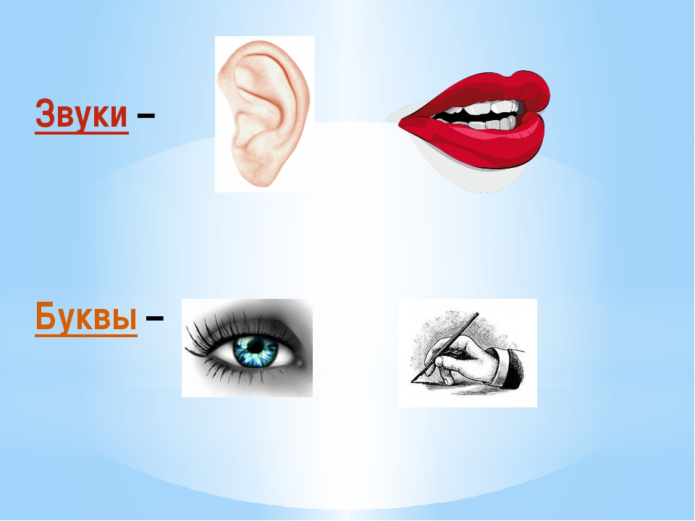
СЛЫШИМ
ГОВОРИМ
ВИДИМ
ПИШЕМ

Slide 28
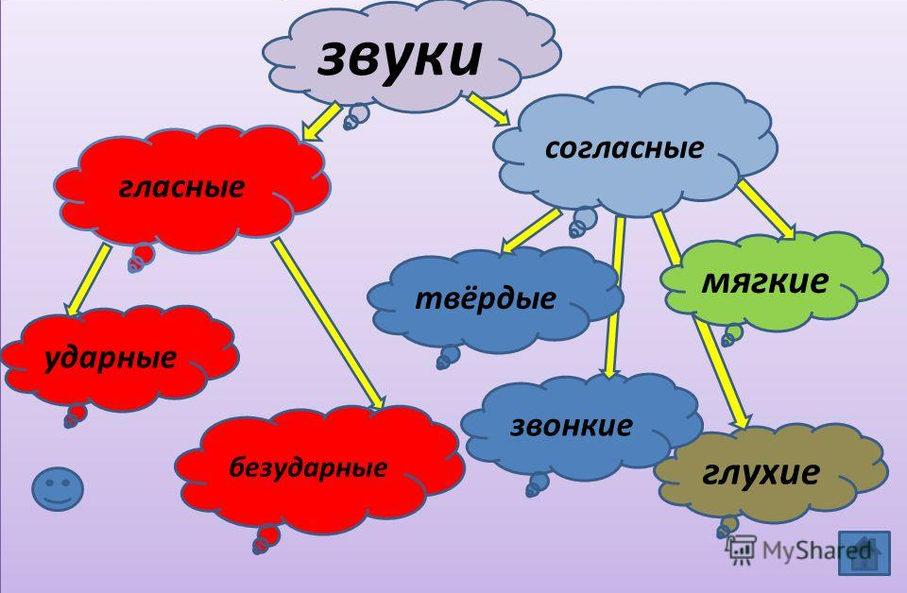

Slide 29
ЗАПОМНИТЕ:
Всегда твёрдые согласные – ш ж ц
Всегда мягкие согласные – Й Ч Щ
Ь и Ъ знаки – звуков не обозначают

Slide 30

МАМА

Slide 31
УДАЧНЫХ ЗАНЯТИЙ!!!

